Slide 1
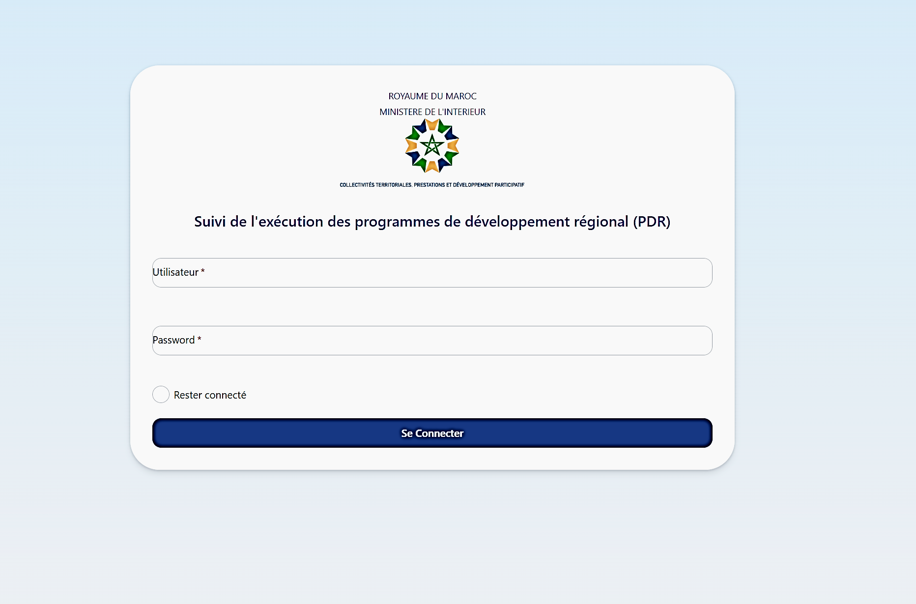
Présentation des Interfaces
Authentification
Lien d ’accès à la plateforme :
Pour accéder à la plateforme veuillez saisir le lien suivant:
https://PSEPD.ma
Page d’authentification :
Nom d’utilisateur
Entrer le nom d’utilisateur associé à votre compte .
Mot de passe confidentiel
Saisissez votre mot de passe et cliquez sur se connecter pour accéder à votre compte.

Slide 2
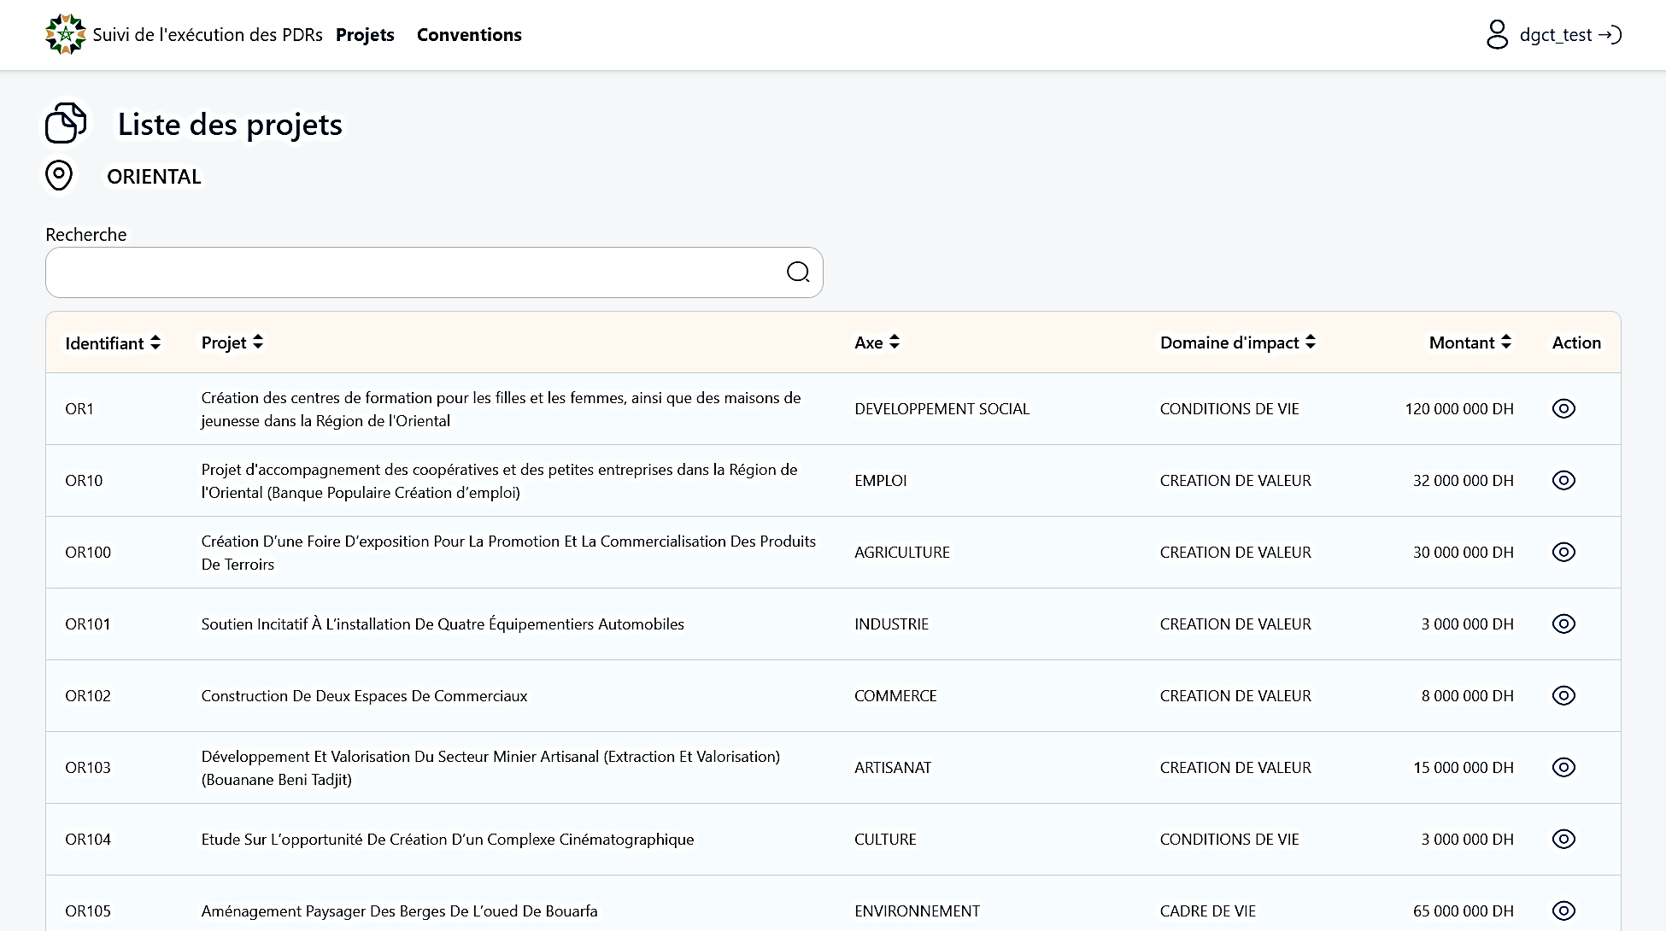
Présentation des Interfaces
Page d’accueil
Statut de la session
Page Accueil (liste des projets) :
Indique l’utilisateur connecter.
Barre de Navigation
Permet de choisir entre :
une interface Projets ou interface Conventions.
Barre de recherche
Recherche par mot clé.
Boutons de tri
Permet de trier les colonnes :
par ordre alphabétique,
par ordre croissant ou décroissant.
Liste des Projets
Liste des Projets PDR.
Bouton « afficher le projet »
Accéder aux détails d’un seul projet et permet de modifier et ajouter des informations.

Slide 3
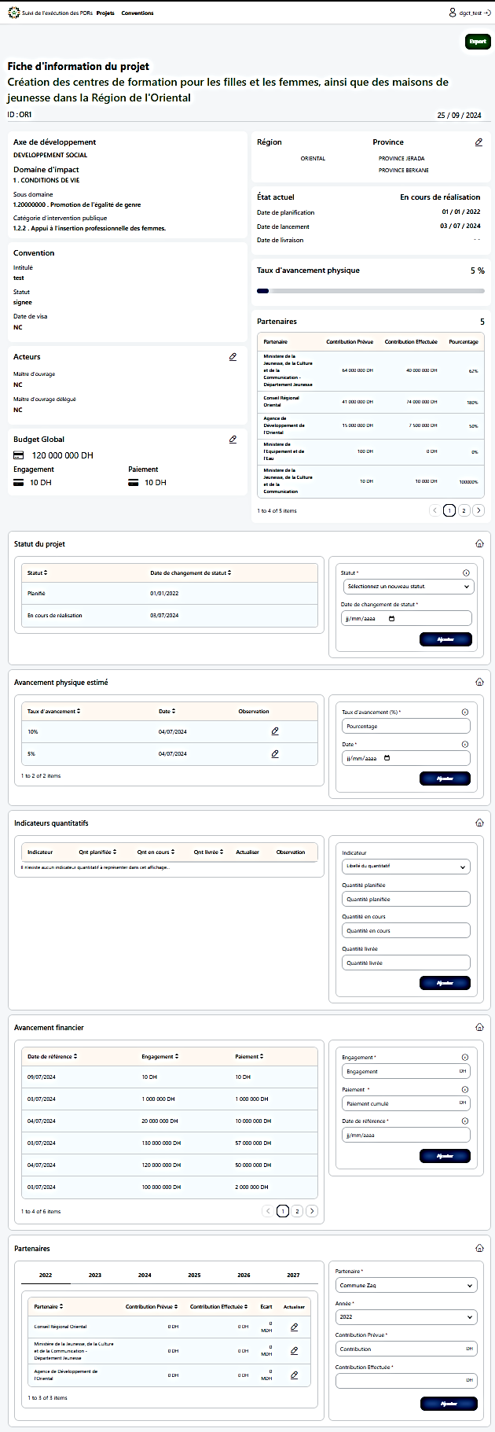
Présentation des Interfaces
Interface Projet (vue globale)
Interface projet (vue globale) :
Cette interface projet sera détaillée par thème dans les prochaines slides.

Slide 4
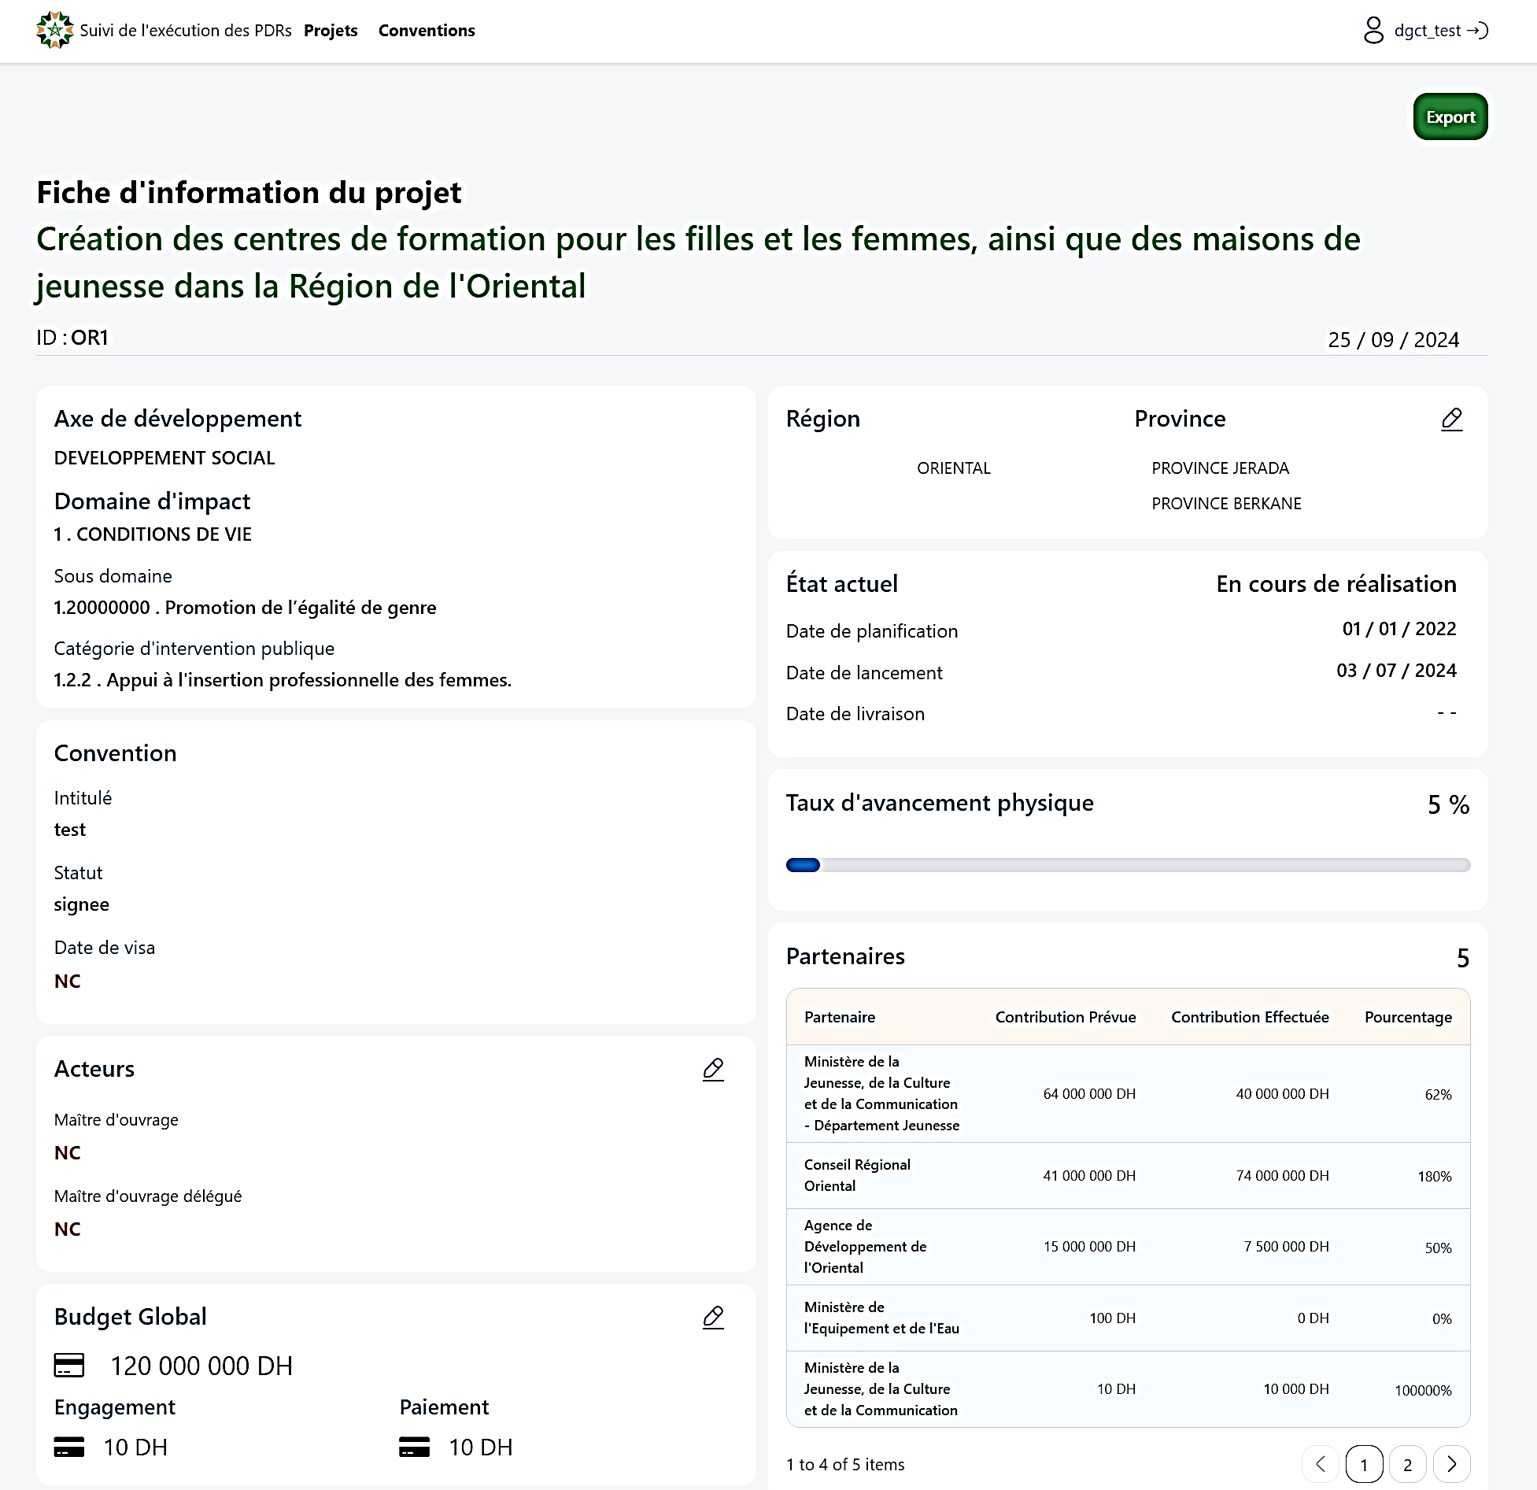
Présentation des Interfaces
Interface Projet : informations générales
Interface projet : informations générales
Télécharger la fiche projet
Télécharger une fiche projet en format PDF.
Localisation du Projet
Renseigner la localisation du projet.
Modifier la localisation du projet.
Entête projet statique
Les informations statiques du projet.
Acteurs du Projet
Renseigner le MOA et MOAD.

Slide 5
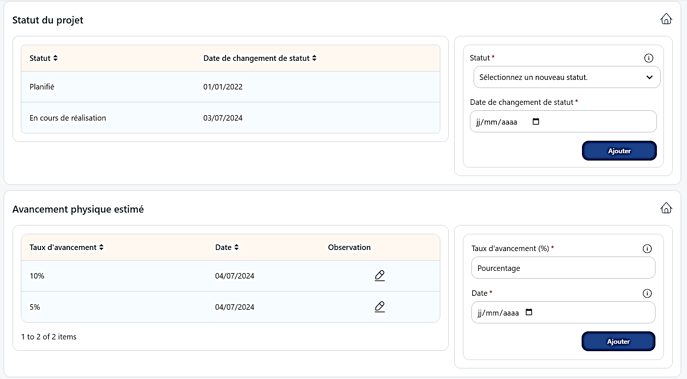
Présentation des Interfaces
Interface Projet : avancement physique
Interface projet : avancement physique
Statut
Mise à jour du statut , tout en gardant l’historique des anciens statuts et la date de leur mise à jour.
Taux d’avancement physique
Mise à jour du taux d’avancement physique, tout en gardant l’historique des anciens taux et la date de leur mise à jour.
Ajouter une observation
Ajouter une observations en cas de besoin

Slide 6
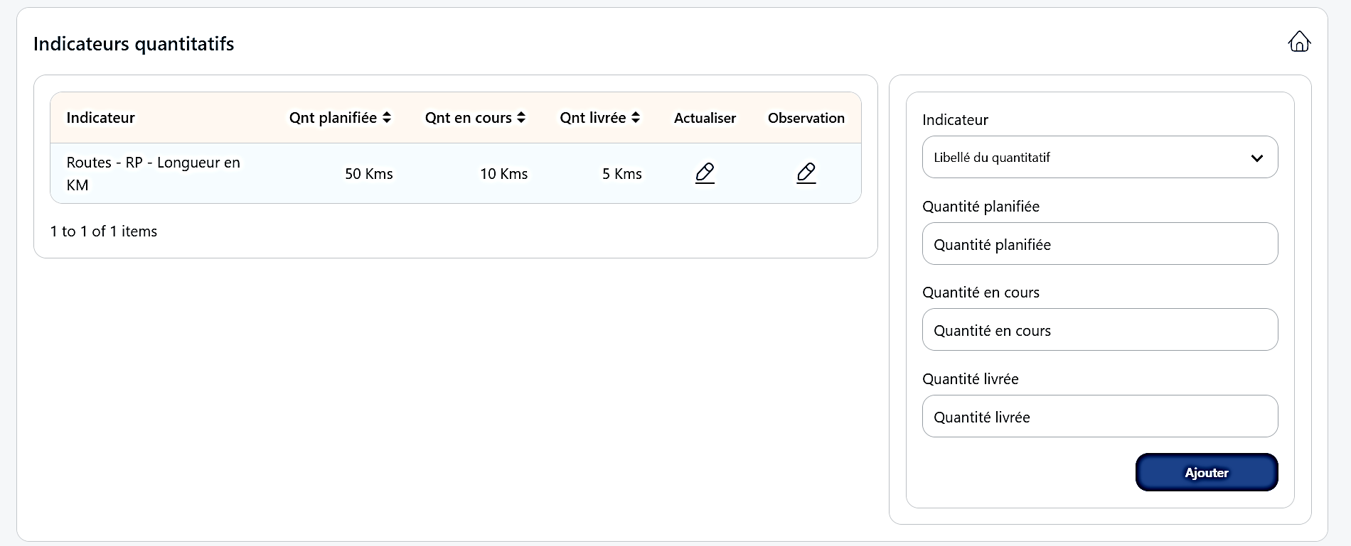
Présentation des Interfaces
Interface Projet : indicateurs quantitatifs
Interface projet : Indicateurs quantitatifs
Affecter un Indicateur Quantitatif
Affecter un indicateur quantitatif au projet.
Actualiser l’Indicateur Quantitatif
Mettre à jour la quantité planifiée, en cours et livrée de l’indicateur quantitatif.
Ajouter une observation
Ajouter une observation en cas de besoin.

Slide 7
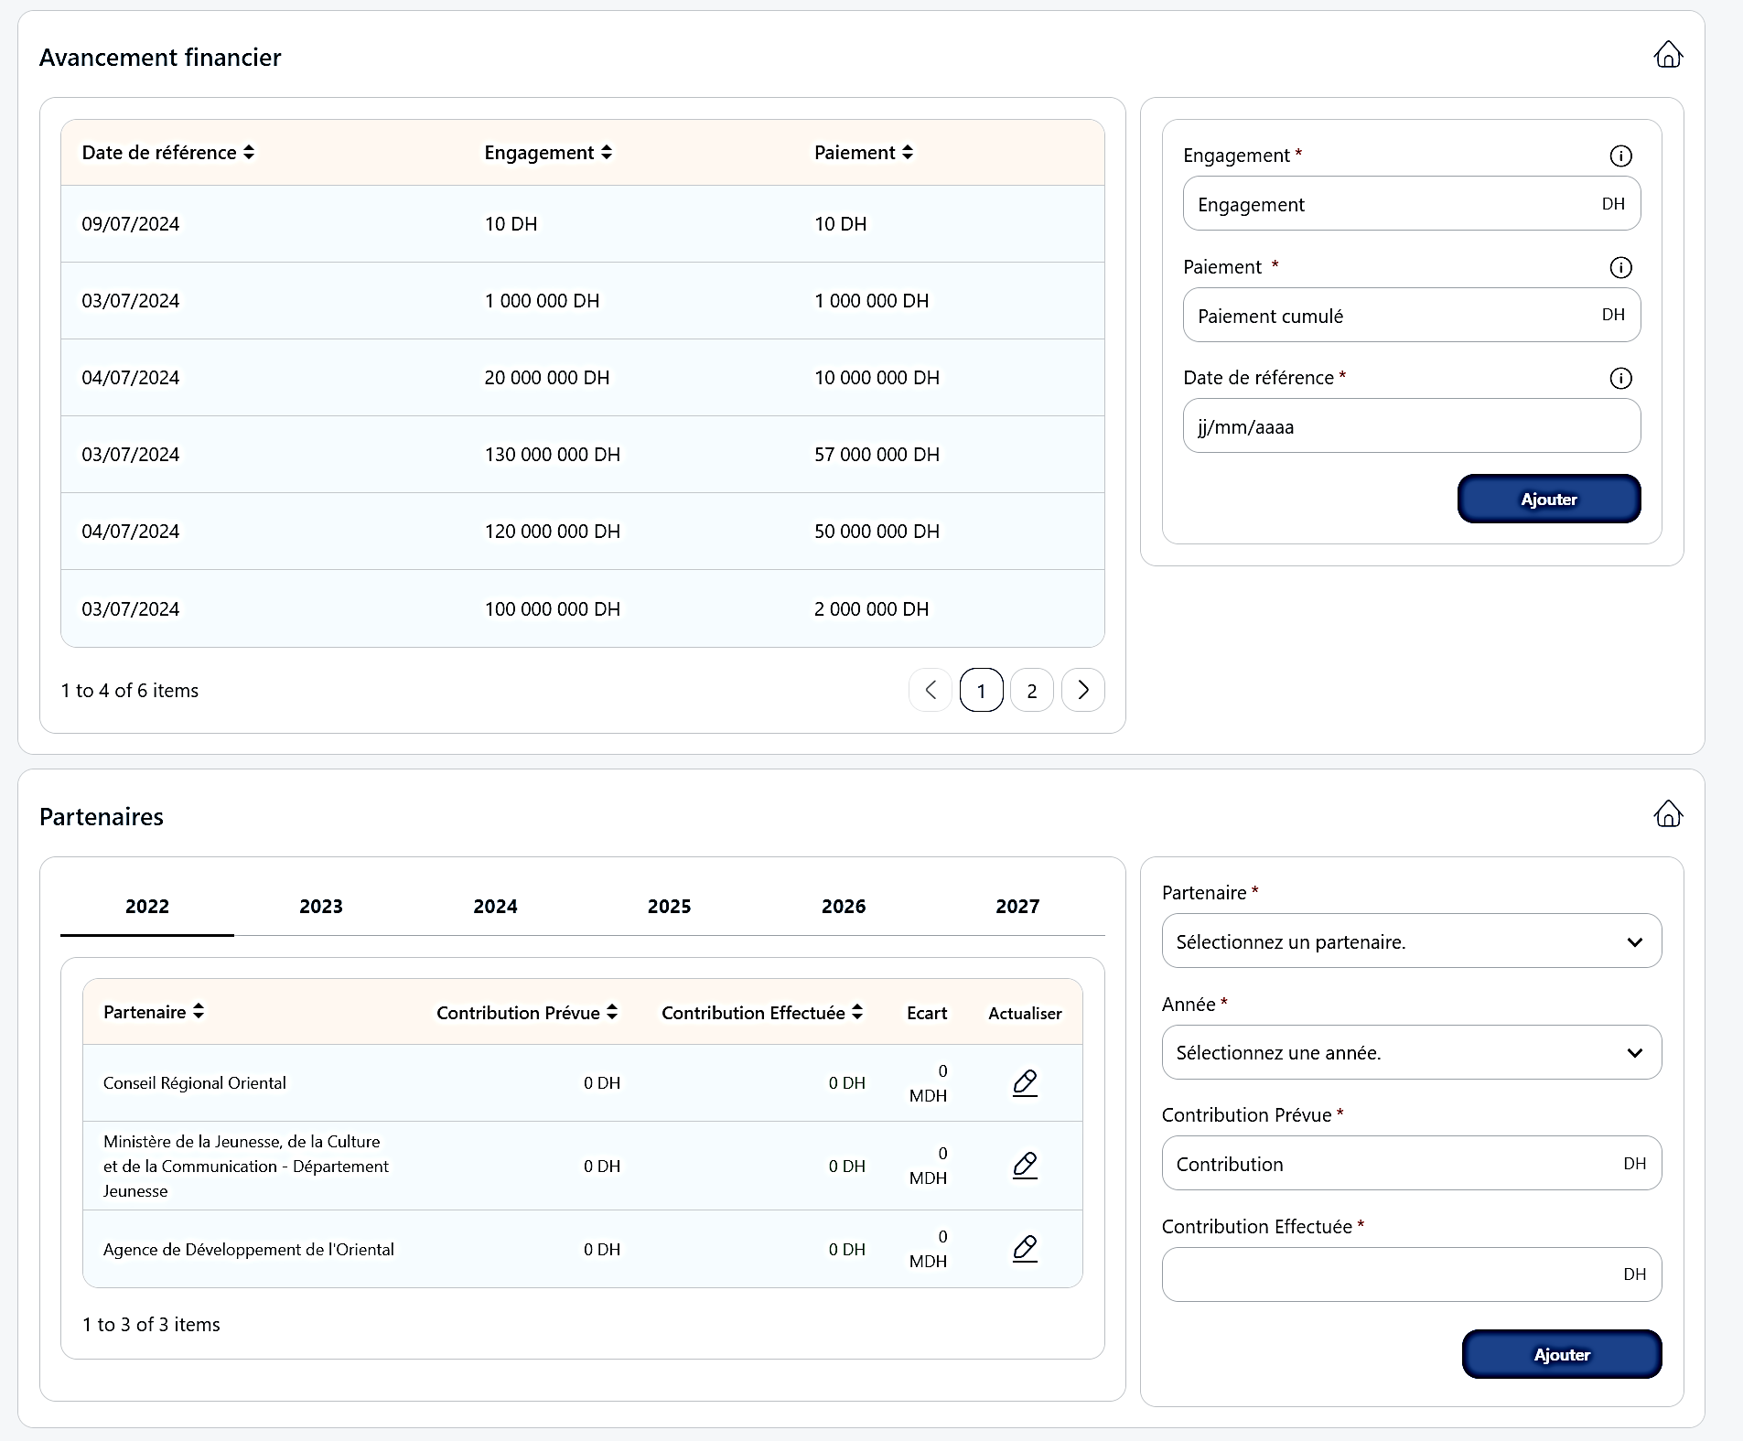
Présentation des Interfaces
Interface projet : avancement financier
Interface projet : avancement financier
Historique des avancements financiers
Historique de l’état des engagements et paiements par date de MAJ.
MAJ des avancements financiers
Renseigner un nouvel état d’engagement / paiement (en DH).
Contributions par partenaire par Année
Liste des partenaires et leurs contributions prévisionnelles
et effectives par année.
MAJ des contributions
Mettre à jour la contribution effectuée (en DH) d’un partenaire pour l’année sélectionnée.
Ajouter un nouveau Partenaire
Permet d’ajouter la contribution prévisionnelle et effective (en DH) pour une seule année d’un partenaire pour la première fois.

Slide 8
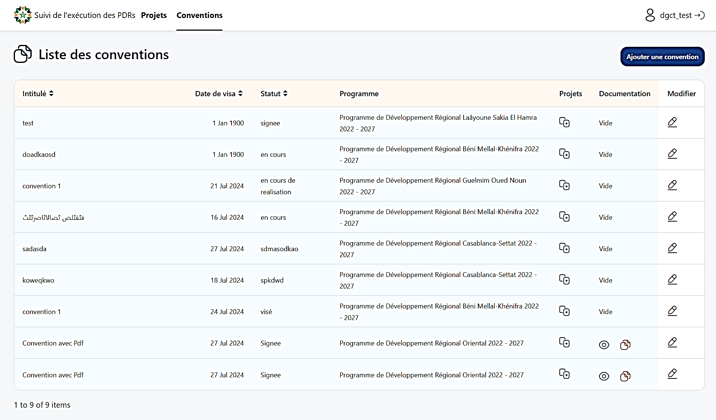
Présentation des Interfaces
Interface convention : vue globale
Interface convention : vue globale
Liste des conventions
intitulé des conventions, leur statut, date visa et le programme concerné par la convention.
Liste des projets de chaque convention
Afficher les projets inscrits dans cette convention.
Visualiser la convention
Visualiser le document de la convention.
Télécharger la convention
Télécharger le document de la convention en format PDF.

Slide 9

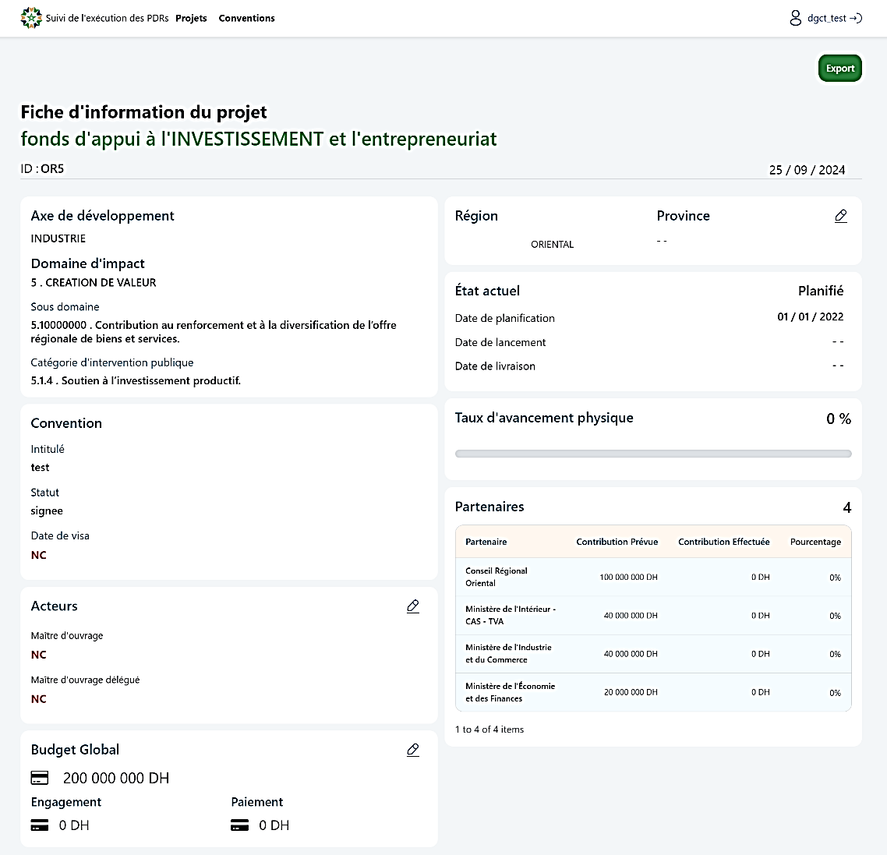
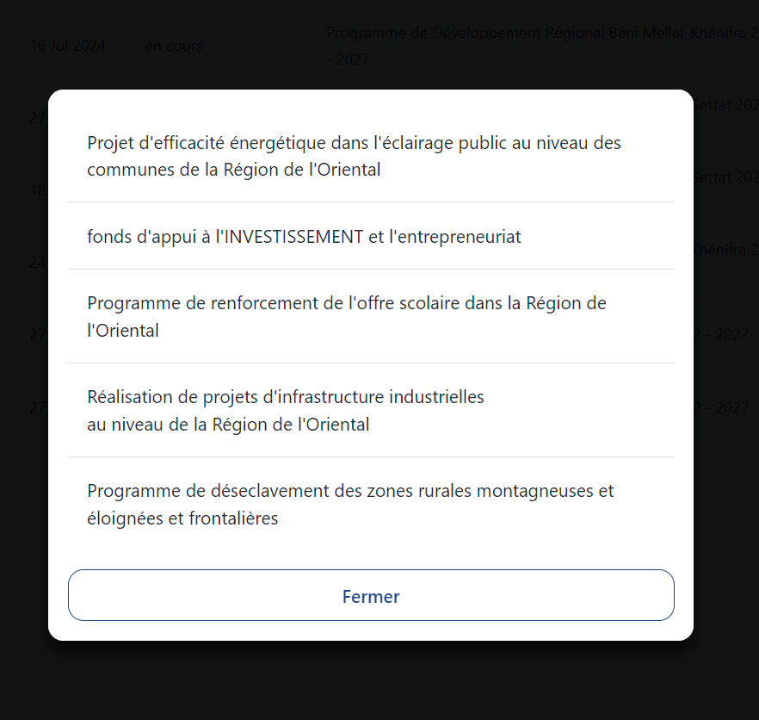
Présentation des Interfaces
Interface convention : connexion convention/Projet
Interface convention : projets connectés à la convention
La plateforme permet de passer facilement de l’interface convention vers une interface projet grâce à la connexion convention/projets.
Interface convention
Interface Projet

Slide 10
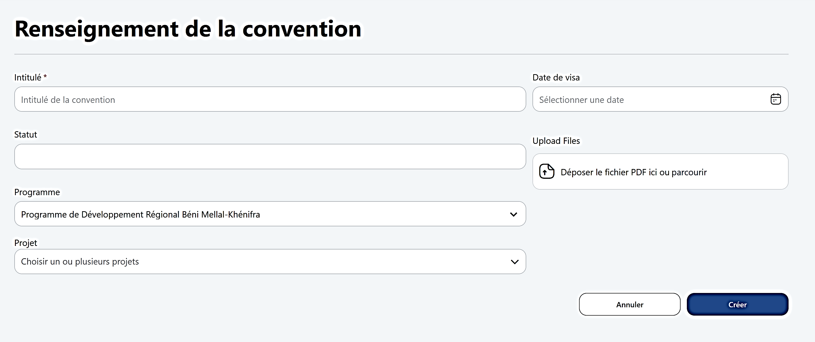
Présentation des Interfaces
Interface convention : ajouter une convention
Interface convention : ajouter une convention
Intitulé de la convention
Intitulé de la convention.
Date Visa
Renseigner la date visa si statut Visé
Importer les documents
Importer le document de la convention comme pièce jointe.
Statut
Renseigner le statut de la convention :
Adoption par le conseil régional,
Signature par les partenaires,
Visé.
Affecter un Programme
Affecter la convention à un Programme
Lier les projets
Créer une liaison avec les projets faisant partie de la convention.

Slide 11
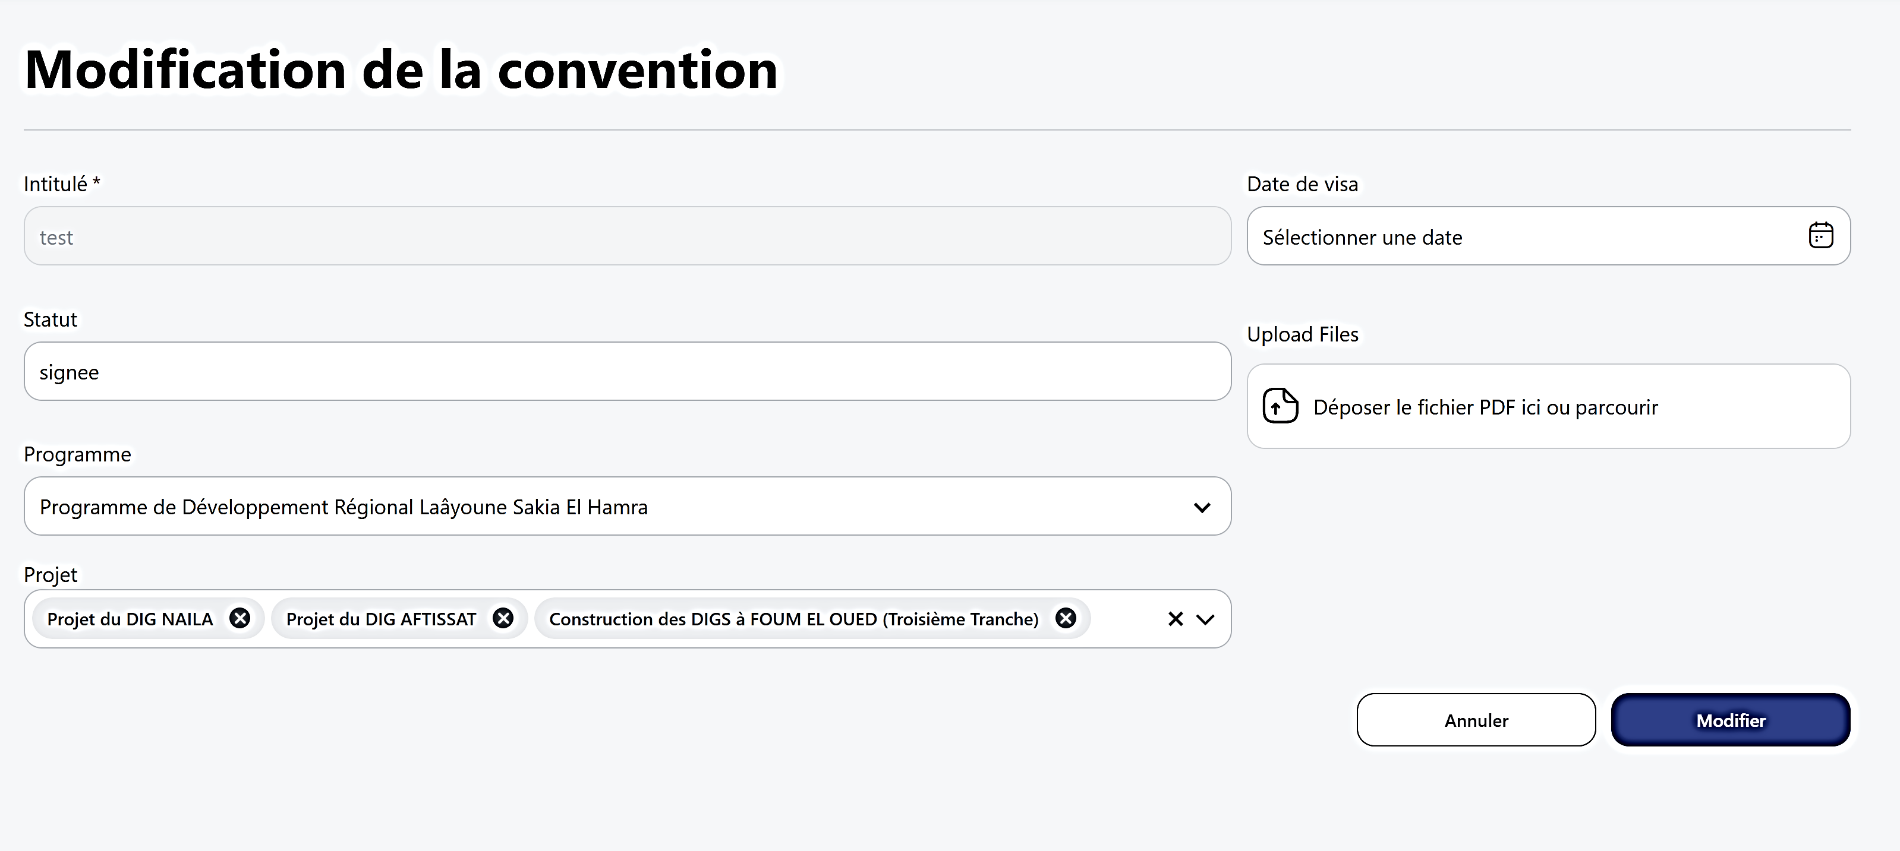
Présentation des Interfaces
Interface convention : modifier une convention
Interface convention : Modifier une Convention
La modification d’une convention permet de mettre à jour la statut, ajouter un date visa si la convention est visée, de changer l’affectation du programme, ajouter ou supprimer les projets connectés et d’importer des documents comme pièces jointes

